Slide 1
树上问题
成都七中 nzhtl1477

Slide 2
树链剖分
将树进行轻重链剖分，每次操作时将一条链分为DFS序上log段

Slide 3
Luogu4216 [SCOI2015]情报传递
给你一棵树，初始每个位置没有点权
1 x：让一个点从当前时刻开始，每秒操作点权++
2 x y c：查询一条链中有多少点的点权大于c
其中每秒操作点权++就是指我每操作一次，无论是否和那个点有关，那个点权值都会++
1操作对于每个点只会开始一次

Slide 4
Solution
考虑我们肯定不能每次把1操作的点++，这样复杂度不对
看看2操作吧

Slide 5
Solution
查询x -> y中有多少点权>c的点
而点权是一秒+1
所以等价于查x -> y中有多少当前时间-开始时间>c的点
即查询有多少点满足当前时间-c>开始时间
相当于查一条链中小于一个数个数的数
这样可以树链剖分+树套树做到O( mlog^3n )

Slide 6
Solution2
进一步研究
如果第i次操作是1 x，则相当于第i时刻x点开始
可以把操作1当成第i时刻的时候点x的权值从0变成了1
如果第i次操作是2 x y c，则相当于查询链x -> y中开始时间<i-c的点的个数
等价于查询第i-c时刻链x -> y上的和
通过之前讲的树上差分+树状树组直接维护即可
O( mlogn )

Slide 7
Luogu4211 [LNOI2014]LCA
给出一个n个节点的有根树（编号为0到n-1，根节点为0）。一个点的深度定义为这个节点到根的距离+1。 设dep[i]表示点i的深度，LCA(i,j)表示i与j的最近公共祖先。 有q次询问，每次询问给出l r z，求sigma_{l<=i<=r}dep[LCA(i,z)]。 （即，求在[l,r]区间内的每个节点i与z的最近公共祖先的深度之和）

Slide 8
Solution
首先将查询差分
(l,r) -> (1,r) – (1,l-1)
然后考虑给一个点，怎么求其到一个前缀的点的LCA的深度和

Slide 9
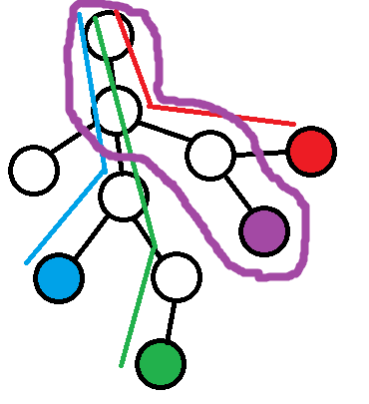
Solution
可以把每个点按顺序依次插入，每次插入把这个点到根的路径++，查询z到这些点各自的lca的深度和即查询z到根路径的和
如图，绿色，红色，蓝色的点被插入，
查询紫色的点
O( mlog^2n )

Slide 10
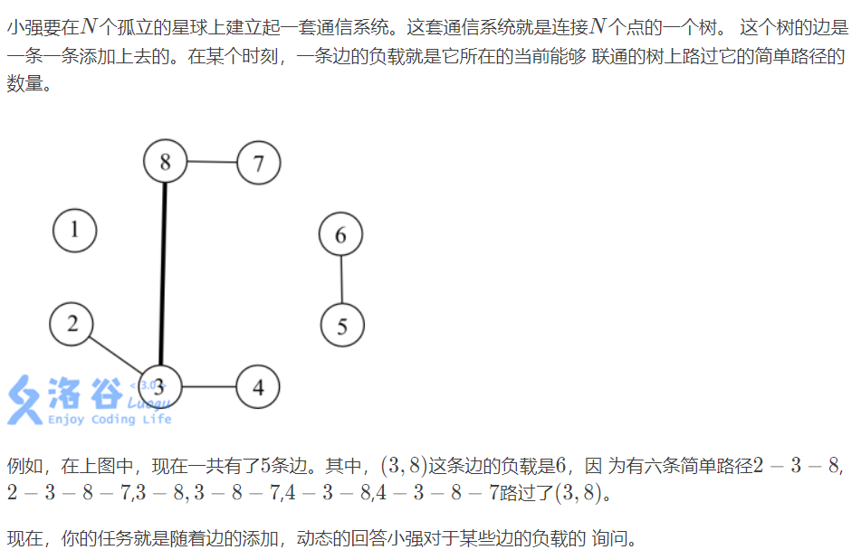
Luogu4219 [BJOI2014]大融合

Slide 11
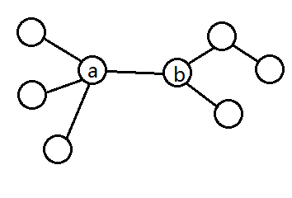
Solution
可以发现每次查询点a，b两端构成的简单路径个数
即等价于a不经过b的子树大小和b不经过a的子树大小的乘积
因为任意左边一个点和右边一个点都有唯一的而且不同的一条路径

Slide 12
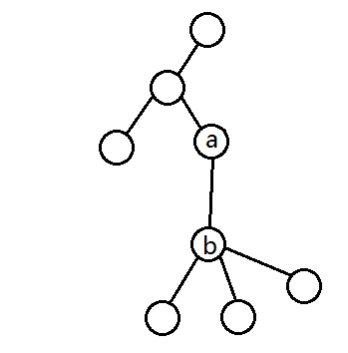
Solution
于是考虑离线，先把这棵树建出来，每个点维护当前连通状态下子树大小
假设a是b的父亲，则a和b之间路径的答案为(a所在联通块大小-b子树大小)* b子树大小

Slide 13
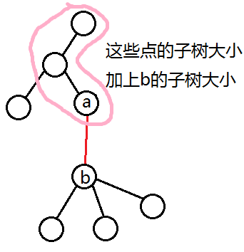
Solution
每个点维护子树大小，用并查集维护每个联通块的大小
则每次连接一条边的时候，等价于把一条链上的子树大小都加上一个值
比如连接a和b就是把：
a所在联通块里面深度最低的那个点到a
这一条链加一个数
深度最低的那个点用并查集维护即可

Slide 14
Solution
问题转换为链加，单点求值
用树状数组轻松维护即可
O( qlogn )

Slide 15
Luogu5354 [Ynoi2017]由乃的OJ
给你一个有n个点的树，每个点的包括一个位运算opt和一个权值x，位运算有&,l,^三种，分别用1,2,3表示。
每次询问包含三个数x,y,z,初始选定一个数v。然后v依次经过从x到y的所有节点，每经过一个点i，v就变成v opti xi，所以他想问你，最后到y时，希望得到的值尽可能大，求最大值？给定的初始值v必须是在[0,z]之间。
每次修改包含三个数x,y,z，意思是把x点的操作修改为y，数值改为z

Slide 16
Solution
如果我们知道每个位经过链上的变化之后变成了什么，那就可以贪心处理了
直接HLD+拆位维护的话是O( nlog^2nlogv )
用静态LCT+拆位维护的话是O( nlognlogv )
实际上不用拆位，可以压位来处理，每次处理所有的0位变成什么，1位变成什么即可
这样复杂度O( nlogn )

Slide 17
bzoj 4771
一棵树，询问一个点的子树中与其距离不超过d的点有多少种不 同的点权。
n,m<=5e5,d每次给出,5s

Slide 18
Solution
每个节点维护一个以深度为关键字的数据结构，如线段树
然后从下往上进行线段树合并
因为链分治的复杂度是O( nlogn )，线段树合并的复杂度是插入一个元素O( logn )的，每次会把一段深度区间进行区间+1
所以总复杂度是O( nlog^2n )的，使用长链剖分可能可以做到O( nlogn )

Slide 19
经典问题（好像是51nod上面的）
给出一棵树，边权为1，每次询问给两个 点编号的区间，求从两个区间中各选出一个点能得到的树上最远距离。
就是从[l1,r1]中选一个a，[l2,r2]中选一个b，求max dist(a,b)

Slide 20
Solution
直径的性质：A集合中a到b最远，B集合中c到d最远，这里有很多个直径的话只用选其中一个
则A和B的并集中直径是从这四个点里面选两个构成的
线段树维护区间直径端点即可
总合并次数O( mlogn )，如果使用O( nlogn ) – O( 1 )的rmq
可以做到O( (n+m)logn )，这里不带修改，所以理论上可以做到O( (n+m)α(n) )

Slide 21
Codechef DGCD
给出一棵n个点点权树，有m次操作： 1、询问一条路径上的GCD，即最大公约数 2、将一段路径上的点权加上d

Slide 22
Solution
在序列上如何维护呢？
gcd( a , b ) = gcd( a - b , b )
将每个位置差分：
b[i] = a[i-1]-a[i]
则a的区间加对应了b的单点修改
a的区间gcd和b的区间gcd（特判端点）相同

Slide 23
Solution
所以我们可以维护差分后的树，这里可以把每个位置和其父亲差分，也可以在树链剖分的DFS序上差分，区间加变成了单点修改，就可以维护了，注意需要特判端点
区间gcd是O( logn + logv )的

Slide 24
Luogu T11738
给一棵n个点的树，有m次查询
每次查询的时候给定a条链和b个子树还有一个值t
把每条链上每个点++，每个子树中每个点++
求树上有多少点值>=t
每次询问独立
n=100000
m=400000
a的和=1500000，b的和=1000000

Slide 25
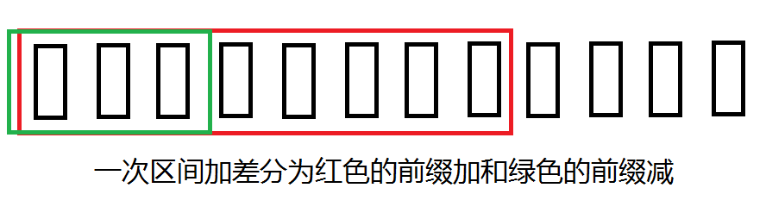
Solution
树链剖分，这样链变成O(logn)个区间，子树变成O(1)个区间
想想怎么不用数据结构维护这个东西
可以先想想差分

Slide 26
Solution
我们肯定不能每次操作都暴力扫这个差分数组，会TLE的
所以我们考虑离散化
可以发现本来所有数都是一样的
进行了一次区间加之后，被加的那个区间和没被加的数值不一样了
但是不会对其他的数造成影响
也就是说区间加只会影响两个端点上的数，而区间中，或者区间外的点中，原本与相邻的点值一样的点还是与其相邻的点值一样

Slide 27
Solution
于是每次把所有差分后的前缀修改拿来排序离散化就可以了
我们可以离线，对每次操作的数一起排序
然后不用快速排序，而使用计数排序或者基数排序
这样时间复杂度变为O( alogn + b )
可以通过100分的数据
这里实际上可以用虚树做到O( a + b )，不过要同时维护链和子树的虚树，然后对每个部分的每段合并起来，比较麻烦

Slide 28
Wannafly 挑战赛 13F
维护⼀棵 N 个结点的⽆根树。 支持两种操作：
1. 在链 (u,v) 的每个点上放⼀个可爱值为 k 的 fafa。
2. 问所有可爱值在 [l,r] 内的 fafa 到点 p 的距离之和。
一个点上可以放多个 fafa。
N,Q≤ 10^5 。

Slide 29
Solution
链插入点？点插入链！
维护⼀个点集，支持加链，询问⼀个点到点集内所有点的距离和
距离和可以用之前讲的方法转化为lca深度和
所以就是链加等差数列，链和

Slide 30
Solution
每次查询是查询可爱值在 [l,r] 内的 fafa 到点 p 的距离之和，也就是点到区间的点集的距离和
所以这里加上一层线段树的分治，用线段树套树链剖分+线段树，或者树链剖分+树套树实现，单次O( log^3n )
可以用高级动态树做到O( log^2n )

Slide 31
Codeforces 757G
给出一棵n个点的树及一个1~n的排列pi，边有边权，有q次操作：
1 l r x 求 ∑i=dis(p_i,x) , l <= i <= r
2 x swap(p_x,p_{x+1}) n,q<=2 * 10^5，强制在线
时限给大点给个6s，1024MB吧

Slide 32
Solution
点到集合的dist和之前讲过，可以用点到根加点到根和的方法处理，这个有1log做法，不过用2log的树链剖分+线段树也可以
不带修改的话就可持久化一下线段树，每次询问差分[l,r]=[1,r]-[1,l-1]，然后在两个可持久化线段树的位置上查询
这个swap相邻的操作如何处理？
直接换成修改？
但是这样会多一个log

Slide 33
Solution
注意到我们只swap相邻的两个位置
比如swap了x和x+1的位置，那对1,2,…x-1的可持久化数据结构没有影响，由于有交换律，所以对x+2,x+3,…n的可持久化数据结构也没有影响
可以把x-1的可持久化数据结构插入p[x+1]，作为x的可持久化数据结构
树链剖分O( (n+m)log^2n )，可以做到O( (n+m)logn )

Slide 34
Luogu5314 [Ynoi2011]ODT（弱化版）
给一棵树，边权为1，支持：
1.把一条链上所有点加上k
2.查询距离一个点<=1的所有点的点权kth
n<=2e5，3s
部分分：n<=1e5，k=1

Slide 35
Solution1
暴力
总复杂度O( nm )
期望得分：20

Slide 36
Solution2
对点的度数进行根号分治
度数>sqrt(n)的点有sqrt(n)个，其他点度数都<sqrt(n)
维护所有大点的数据结构
每次修改O( sqrtn * 数据结构复杂度 )

Slide 37
Solution2
查询的时候如果是大点就直接查，如果是小点就是暴力查询一圈
这个是O( sqrt(n) * 数据结构复杂度 )
对两个数据结构都用一个O( sqrt(n) ) – O(1)平衡的分块
于是做到了O( msqrt(n) )的复杂度

Slide 38
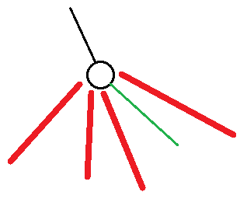
Solution3
考虑链分治
一个点距离<=1的点里面，只有3个可能不是重链头
自己，父亲，轻儿子

Slide 39
Solution3
然后每次查询的时候暴力插入这3个（O(1)个）点
每次修改的时候把一条链上所有重链头的父亲都修改这个重链头的值
于是做到了查询O( logn )
修改O( log^2n )

Slide 40
静态树分治

Slide 41
静态点分治
如何查询树上所有路径中满足某种条件的路径条数？
可以类比序列
序列上我们可以分治
树上呢？

Slide 42
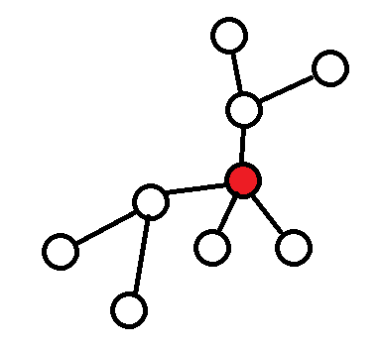
静态点分治
序列上的分治是每次找一个中点，然后统计经过中点的区间，然后递归下去计算
点分治：每次找到一个点，统计经过这个点的路径条数，然后删掉这个点，递归到每个连通子图中统计
树的点分治每次找一个重心，然后统计经过重心的路径，然后把这个点删去，树变成了很多连通子图，递归下去计算

Slide 43
静态点分治
重心有三个定义
1.到每个点距离和最小
2.删去这个点之后最大的连通子图大小最小
3.删去这个点之后最大的连通子图大小不过半
边权为1的时候三个定义好像是等价的，我们这里就当第三个定义来做
我们每次递归下去的连通子图大小至少减半，所以递归树的深度O( logn )，所以点分治复杂度O( nlogn )

Slide 44
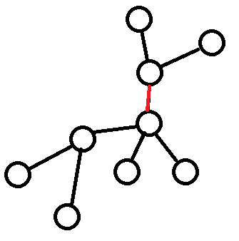
静态边分治
树的边分治每次找一条边，然后统计经过这条边的路径，然后把这条边删去，树变成了两个连通子图，递归下去计算
分治一般是想让分治出的每个子问题大小接近，所以我们尽可能让两边大小接近
实际上树的边分治更好地对应到了序列的分治
有什么问题呢？

Slide 45
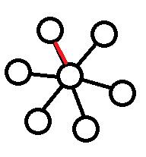
静态边分治
当树是菊花图的时候复杂度会有问题
此时我们发现无论找哪个边来进行分治，都有一个子问题大小是1
于是T(n)=T(n-1)+O(n)，复杂度为O(n^2)

Slide 46
静态边分治
如何解决？
三度化

Slide 47
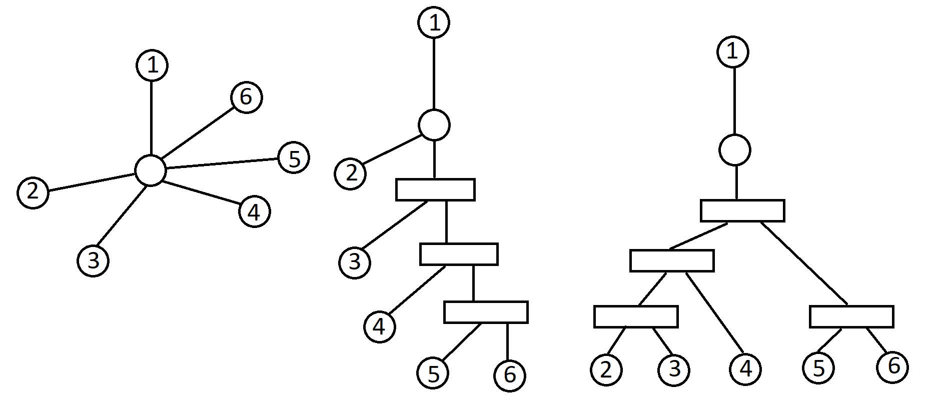
三度化
对于每个度数>3的节点，可以通过加虚点的方法让该节点度数变为3

Slide 48
三度化
注意三度化只是可以解决部分树点度数过大的问题，因为其本质并不是对点度数进行了分治，而仅仅是改变了树的结构

Slide 49
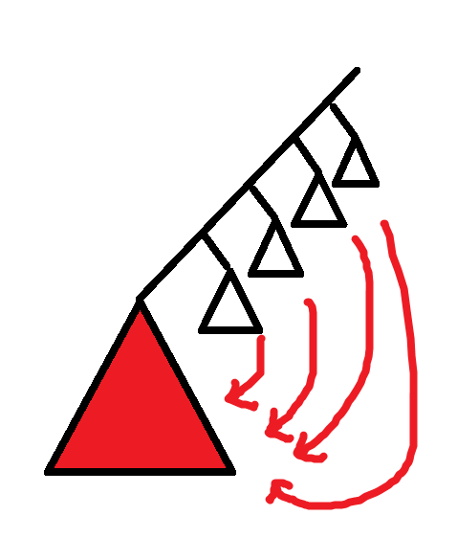
静态链分治
基于轻重链剖分的结构，可以看作是每次删去一条重链之后继续分治下去
实际上和树上启发式合并是等价的：我们观察启发式合并的时候，我们每次是把size小的子树插入size最大的子树，这个可以看做是这个size大的子树所在的重链被删除了，然后依次合并重链上的轻儿子到这个重儿子上

Slide 50
静态树分治
一般维护路径信息的话点分治和链分治比较好写
维护子树信息的话链分治会很方便
边分治用来分析一些问题会比较方便，因为进行了点度数的分治

Slide 51
静态树分治
具体问题需要考虑具体使用哪种树分治会更简单，每种树分治有其优点和缺点

Slide 52
Luogu3806 【模板】点分治1
给定一棵有 n 个点的树，询问 m 次树上距离为 k 的点对是否存在
n<=1e4,m<=100,k<=1e7

Slide 53
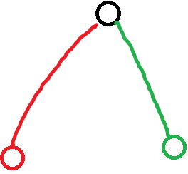
Solution
对树进行点分治
每次考虑合并跨过分治中心的链
维护一个当前合并进来的链的集合，每次插入一条链的时候顺便查询这条链和集合中的链是否长度和加起来为k

Slide 54
Solution
可以开一个set或者哈希表，每次插入一条链的时候插入其到当前分治中心的长度
如果插入x时，set中有k-x，则有一条链长为k，否则没有
O( nmlogn )或O( nmlog^2n )，看实现
由于常数比较小所以能跑过

Slide 55
2020年多省联考B卷T2
给出一棵边权为1的树，多次查询距离x<=y的点数
n,m<=1e5

Slide 56
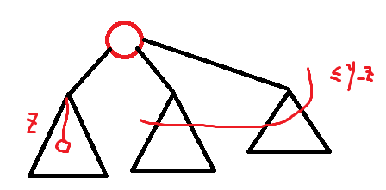
Solution
讲一下点分治如何维护这个
考虑查询的x，在当前分治子树a中，x到分治中心距离是z
然后其他分治子树中距离x<=y的点，满足距离分治中心<=y-z
对每个点挂询问，然后点分治到每个点的时候处理一下这个点上所有询问，并把该递归下去的东西递归下去挂询问
每层预处理前缀和可以O(1)查询，时间复杂度O( (n+m)logn )

Slide 57
随便YY的题1
给一棵树，边有边权，求所有链中边权xor和最大的一条链

Slide 58
Solution
这里是边权
可以发现x到y的边权xor和等价于x到根的边权xor和，与y到根的边权xor和，的xor
为什么

Slide 59
Solution
因为xor的性质，一条边被xor两次会自动抵消
可以发现lca到根的路径上每条边都被xor了两次，所以都抵消了
于是使用trie树，维护最大xor和即可

Slide 60
随便YY的题2
给一棵树，点有点权，求所有链中点权xor和最大的一条链

Slide 61
Solution
这个就需要树分治了

Slide 62
点分治
考虑使用数据结构优化计算过分治中心的路径
我们要选两个点到分治中心的链使得xor起来最大
开一棵trie树，边插入点到分治中心构成的链，边查询最大xor和
O( nlog^2n )

Slide 63
边分治
与点分治类似，除了需要三度化以外
优势是每次只用合并两棵子树，虽然在这道题中看不出优越性

Slide 64
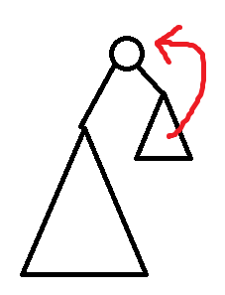
链分治
考虑启发式合并上来的过程
重儿子维护一棵trie树，启发式合并的过程中将轻儿子到当前节点的链插入trie树中，同时查询最大xor和

Slide 65
链分治
重儿子这里会每次在上面加一个点，所以需要把trie上所有元素都xor上一个值
实际上可以懒惰处理，记一下全局xor了x，之后把插入和查询的值都xor上x即可
O( nlog^2n )

Slide 66
启发式合并
实际上是链分治

Slide 67
Luogu3224 [HNOI2012]永无乡
给定一个图，初始有一些边，每个点有点权
1.加边
2.查询一个点所在连通块中的第k小点权

Slide 68
Solution
这题就是一个启发式合并的过程
每个点所在连通块开个并查集，然后开个平衡树来维护权值
合并的时候把小的连通块的权值插入到大的里面
用一些写法是O(nlogn)的，一些写法是O(nlog^2n)的，不过差不多

Slide 69
Luogu4197 Peaks
给定一个图，有点权和边权
每次查询给定x,y,k
查询从x开始只能经过边权<=y的边，到达的所有点里面点权kth

Slide 70
Solution
考虑将边权从小到大排序后加入
然后当加入的边权为y时，处理x节点关于边权y的询问
这个时候问题就和上一题的启发式合并类似了
复杂度相同

Slide 71
Luogu4149 [IOI2011]Race
给一棵树，每条边有权。求一条简单路径，权值和等于 k，且边的数量最小。
n<=2e5,k<=1e6,边权非负

Slide 72
Solution
进行点分治，每次统计经过分治中心点的答案。
当前重心是 r 时，计算所有经过 r 的路径。因为 k<=10^6，我们便可以开个桶，g[i] 表示从 r 开始的权值和为 i 的所有路中，边数的最小值。
我们用f[i]表示当前子树的所有距离和前面子树的桶。
每次枚举一个子树，然后枚举子树里面每个点，假设这个点到根权值和为x，然后ans=max(ans,f[k-x]+g[x])，更新完答案之后将子树里面的每个元素加入f数组中
总复杂度O(nlogn)

Slide 73
CF600E Lomsat gelral
查询每个子树的众数，即每个点所对应子树中出现次数最多的数

Slide 74
Solution
这种子树的问题用静态链分治，也就是树上启发式合并会比点分治和边分治方便很多
如何不使用数据结构的情况下，保证复杂度呢

Slide 75
Solution
我们开一个全局数组表示当前访问到的点子树中每个颜色出现次数
我们dfs到一个点的时候，先dfs每个轻儿子，算出每个轻儿子的答案
然后最后dfs重儿子，这样我们重儿子的这个数组可以保留，而不用清空，所以说这里复杂度是轻儿子size和
而轻重链剖分的性质保证，轻儿子的size和是O( nlogn )，所以说复杂度是O( nlogn )的

Slide 76
CF741D Arpa’s letter-marked tree and Mehrdad’s Dokhtar-kosh paths
树，字符集22，好像是’a’ to ‘v’，问每个子树内有多少链可以重排为回文串
n<=5e5，时限3s

Slide 77
Solution
一条链可以重排为回文串当且仅当只有0或者1个字符出现奇数次
这个可以用xor的性质帮助维护
x -> 1 << ( x – ‘a’ )
即查询树上有多少链xor和为0,1,2,4,…1<<22
树分治即可，方法和race那题类似，也是每个值开个桶，然后复杂度是O( cnlogn )，c是字符集大小

Slide 78
Loj 6276
树，点有颜色，有多少链满足上面的颜色互不相同
每种颜色出现次数<=20，n<=1e5，4s

Slide 79
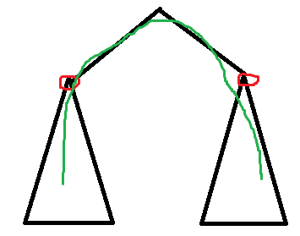
Solution
我们考虑提取出每种颜色
假设这个颜色出现在x和y的位置，如果x和y不构成祖先关系，则DFS序在[lx,rx] x [ly,ry]这个矩形中的所有链都是不可行的

Slide 80
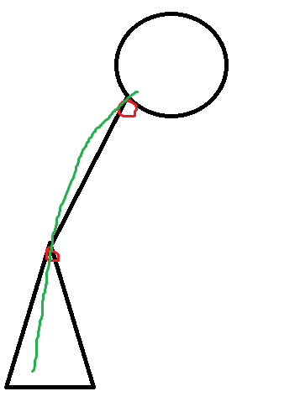
Solution
如果二者构成祖先关系，则这个相当于是一个区间补的形式（就是删除一个子树的DFS序，也可以用O(1)个矩形表示）

Slide 81
Solution
所以我们可以预处理出每种颜色所导致的限制条件，然后问题转换为，给定O( cn )个矩形，求面积并
扫描线维护矩形面积并，总时间复杂度O( cnlogn )

Slide 82
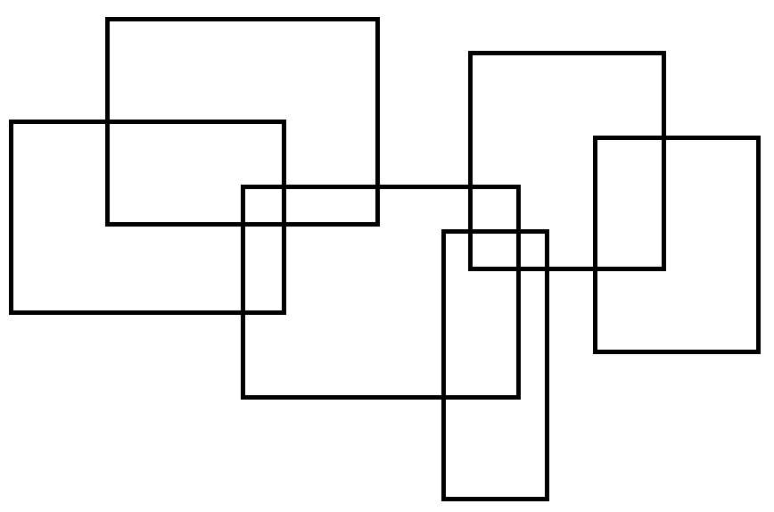
矩形面积并
给定二维平面上的一堆矩形，求矩形面积的并

Slide 83
Solution
先离散化，因为端点个数只有O(n)个
然后扫描线，使用线段树维护：
进入一个矩形的时候区间+1
走出一个矩形的时候区间-1
这一部分中被覆盖的位置就是全局>0的位置
这里每个位置加了个权，就是其对应y轴区间长度
如何维护呢？

Slide 84
Solution
可以发现每个位置都>=0
所以可以用那个维护min和min出现次数的方法维护0位置的个数
总复杂度O( (n+m)logn )

Slide 85
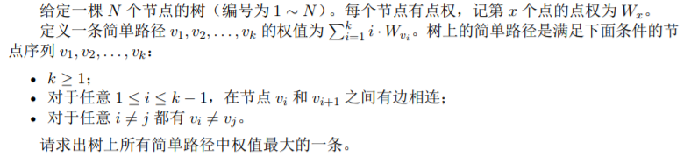
Codechef TSUM2
n<=5e4，点权非负

Slide 86
Solution
点分治之后，因为路径是有向的，所以对于每一条路径都有向上和向下的两种。
如果一条向上的路径，点数为s1，单独考虑这条路径的权值和为v1，和一条向下的路径，点权和为s2，单独考虑这条路径的权值和为v2，这两条路径进行拼接（分治中心算在向上路径中，这样s1>0）

Slide 87
Solution
那么拼接起来的路径的权值和就是s1*s2+v1+v2。
如果我们枚举到了一条向上的路径，对于每一条向下路径能够和这条向上路径拼接产生的贡献是一个一次函数的形式，同时横坐标范围在1到50000之间，所以可以使用李超线段树维护最值。
具体来说，我们在线段树上插入所有的二元组(s1,v1)，然后对每个(s2,v2)，我们需要找到一个最大的s1*s2+v1+v2

Slide 88
Solution
考虑对每个二元组(s2,v2)，v2是常数了，所以实际上是最优化s2*s1+v1，这里可以看做一个ka+b的形式，于是就是全局插入直线，单点插值查询最大
O(nlog^3n)？复杂度感觉不好说

Slide 89
Loj 6145
给出一棵树，每次询问一个点x到编号在[l,r]中的点的距离的最小值。

Slide 90
Solution
先把点分树搞出来，然后对每个分治中心按点编号顺序开一棵线段树来记录每个点到分治中心的距离最小值。 查询的话，就在该点在点分树上到根的路径中所有的线段树上查询即可。 为什么这样是对的呢？首先因为所有点都会被算到，其次，我们虽然可能算重，把一个点多算几次，或者把一个距离算的更长，但是不会少算，而且因为min是具有幂等律的信息，即合并多次和合并一次等价，所以这里不会构成影响
由于不带修改，所以可以使用静态的rmq结构
O( (n+m)logn )

Slide 91
一个题的子集
给一棵边权为1，有点权的树，每次查询给出a b x，输出距离a小于等于b的所有点中点权小于x的最大的数

Slide 92
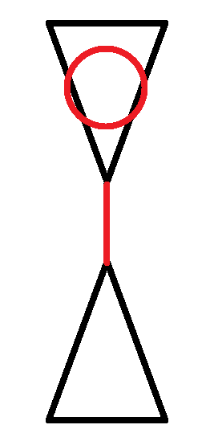
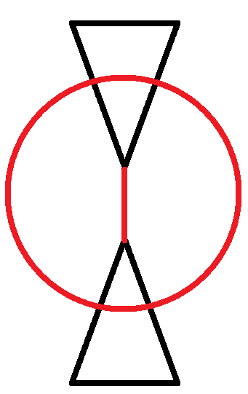
Solution
我们把距离a<=b的点集叫做树的N(a,b)邻域
邻域可以用边分治来划分出来
如果邻域在分治中心的一边||||如果邻域被分治中心分成两半

Slide 93
Solution
第一种情况中，我们这一层不产生新的询问
第二种情况中，假设a在端点为c的部分，另一部分的端点是d，我们这一层需要查询距离d<=b-dist(d,a)的所有点，然后递归进c的子树中
所以每层只会多一个询问，总共O( logn )个询问

Slide 94
Solution
我们会进行O( logn )次查询距离一个分治中心<=x的元素里面，y的前驱
这里使用一个数据结构维护即可O( logn )
总时间复杂度O( (n+m)log^2n )，可以做到O( (n+m)logn )

Slide 95
Loj 121
维护一个n个节点的无向图
1.加边
2.删边
3.查询x和y是否连通
允许离线

Slide 96
线段树时间分治
考虑对时间建一棵线段树，离线算出每条边在哪些时间中存在，然后将其插入线段树的一个区间中
这样每条边只被插入O( logn )个节点中
然后考虑DFS这棵线段树，每到一个节点的时候，将所有这个节点的边所对应的x和y合并

Slide 97
线段树时间分治
可以发现这样每条边只被插入一次
但是我们这个结构必须支持撤回，也就是一个子树空了之后必须能删除这个子树
所以需要使用可撤销的并查集，复杂度为O( logn )
每次记录下哪些内存位置被改成了什么，这样维护一个栈撤回，和之前讲过的不删除莫队一样
总复杂度O( (n+m)log^2n + qlogn )

Slide 98
树分块
一般只需要查链信息
一般都是静态分块问题
在序列上很容易找关键点——每隔O( sqrtn )个位置放一个即可
在树上如何找关键点？
随机撒O( sqrtn )个点，期望复杂度是正确的

Slide 99
COT
树，点权
强制在线，查询链颜色数

Slide 100
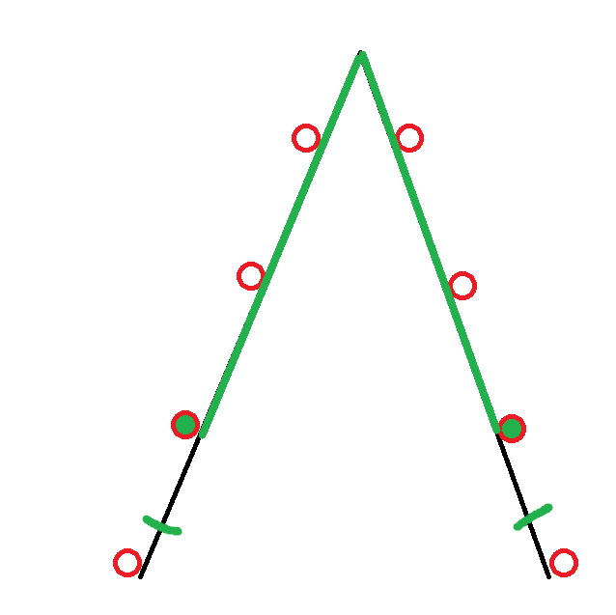
Solution
进行树分块，预处理任意两个关键点之间有多少种颜色
每次查询的时候一直往上跑，找到最近的关键点，得到整块的答案

Slide 101
Solution
对于零散部分的贡献，即需要查询这个颜色是否在一条链上出现过
可以考虑使用O( sqrtn )修改，O( 1 )查询的可持久化树上前缀和，其实就是一个可持久化数组
于是可以计算零散部分贡献，每次查询的时候零散部分共O( sqrtn )个点
这样时间复杂度O( msqrtn )，空间复杂度O( nsqrtn )，（空间复杂度其实是O( n^(1+eps) )）

Slide 102

Thanks for listening

